Slide 1

CURSO TÉCNICO DE INFORMÁTICA
TCC – 2022

Slide 2
AVICULTURA SILSAN
Equipe 1 – Turma INF2GM
Integrantes:
Bernardo Dos Santos Da Rocha 03
Kauan Eduardo Santos Sousa 12
Luiz Gustavo Da Silva 14
Renan Yuuji Mada Dos Santos 23
Victor Straioto Silva 30
Vinicius Feitosa Silva 33

Slide 3
OBJETIVO
O Projeto do site Avicultura SilSan tem como objetivo informar dados completos sobre as reações e disponibilizar um fornecedor para caso o cliente tenha interesse no produto que ele tenha visto ele poderá ser redirecionado para o site de um fornecedor de confiança e qualidade.

Slide 4
JUSTIFICATIVA
Para facilitar o encontro e o entendimento de especificações e descrições das rações dos pets, e ajudar a encontrar fornecedor de segurança e qualidade.

Slide 5
DESCRIÇÃO DO PROJETO
O nosso projeto é um site que tem como finalidade mostrar para nossos usuários informações completas das rações cadastradas pelos nossos lojistas parceiros, e onde eles pode favorita os produtos. Onde no nosso banco de dados armazena as informações dos nossos usuários e lojistas.

Slide 6
DESENVOLVIMENTO
Excel
Power Point
Word
Figma
Draw IO
PhotoShop
Eclipse
Visual Studio Code
Android Studio
BR Modelo
GitHub
SQL Server

Slide 7
MER/DER

Slide 8
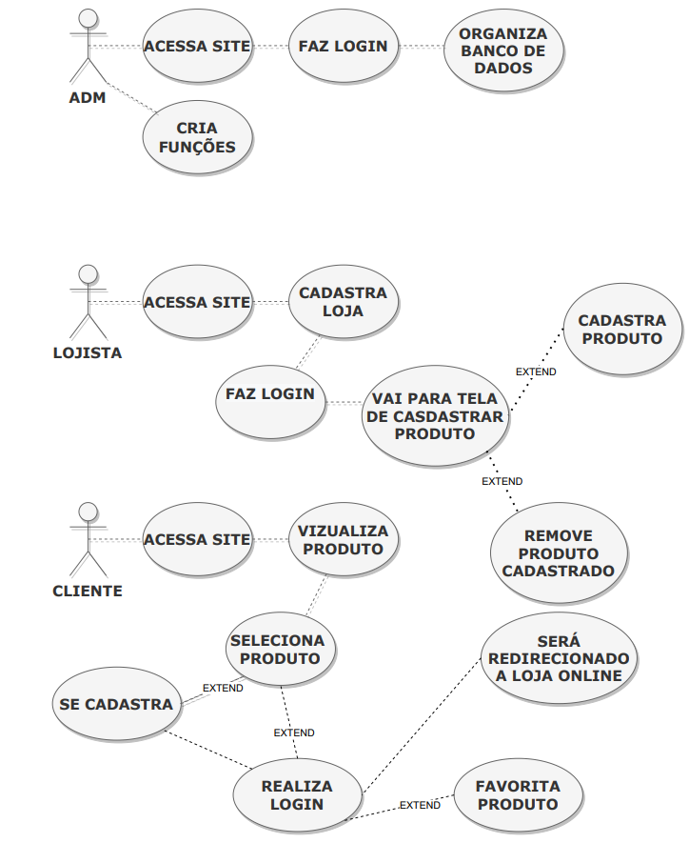
CASO DE USO - WEB

Slide 9
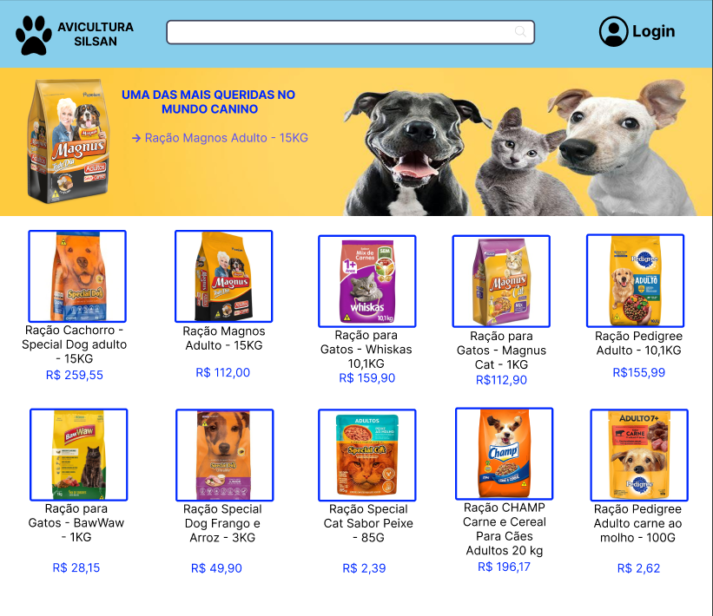
ESCOPO DO PROJETO - WEB

Slide 10
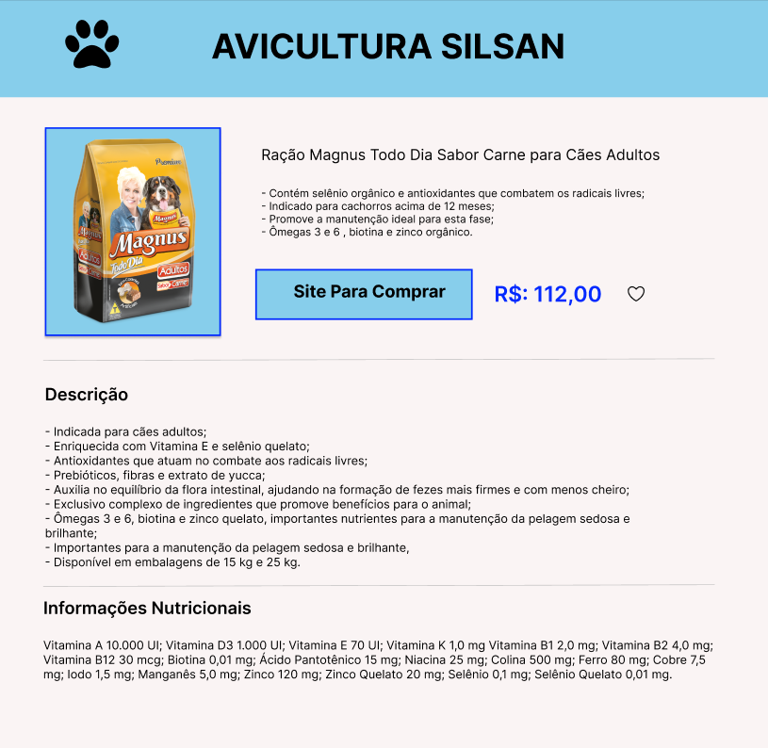
ESCOPO DO PROJETO - WEB

Slide 11
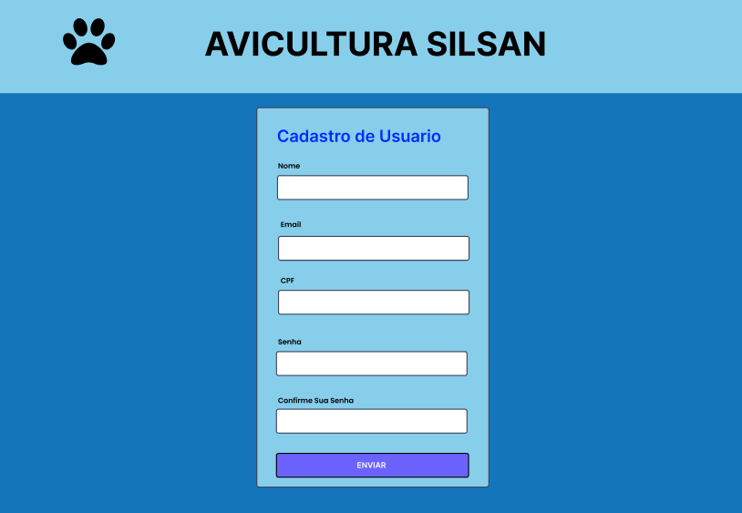
ESCOPO DO PROJETO - WEB

Slide 12
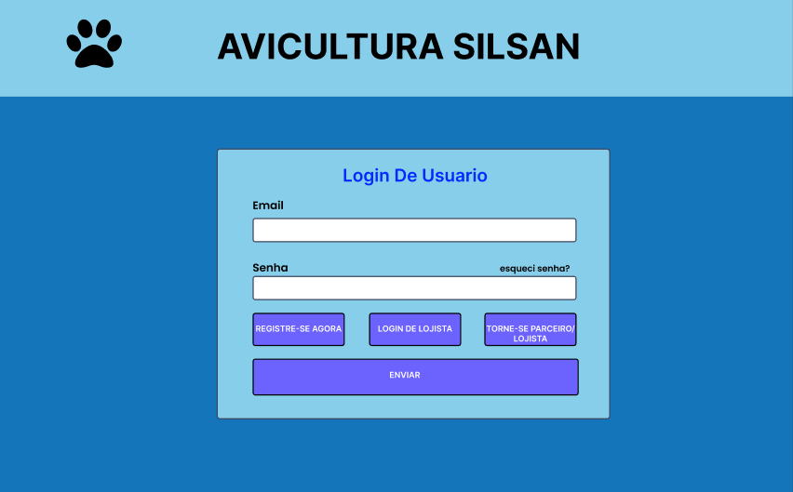
ESCOPO DO PROJETO - WEB

Slide 13
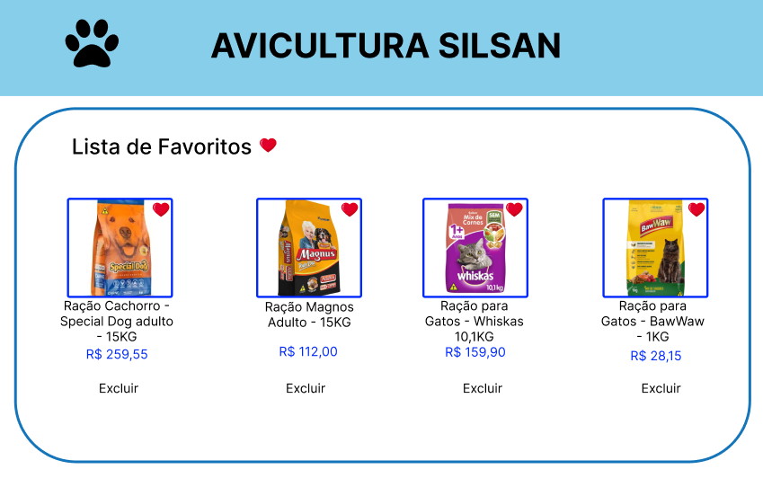
ESCOPO DO PROJETO - WEB

Slide 14
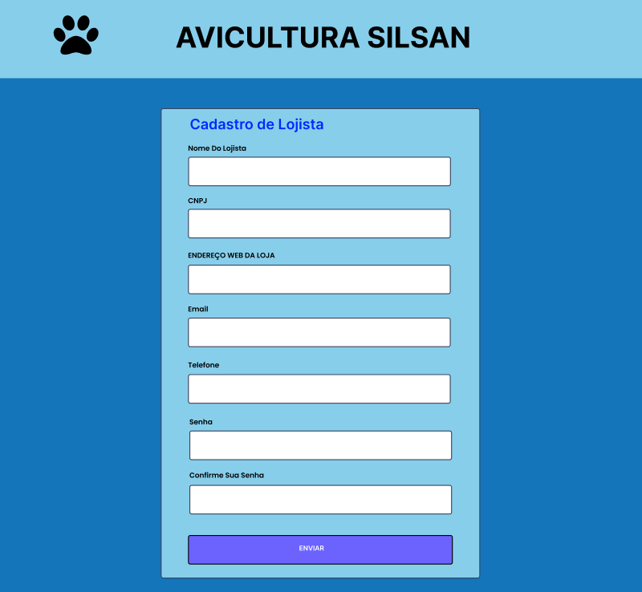
ESCOPO DO PROJETO - WEB

Slide 15
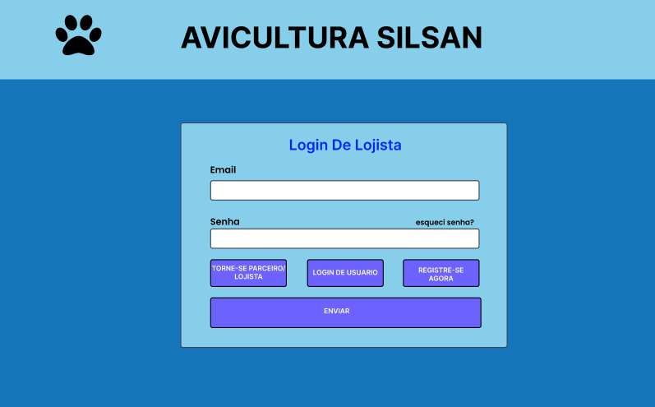
ESCOPO DO PROJETO - WEB

Slide 16
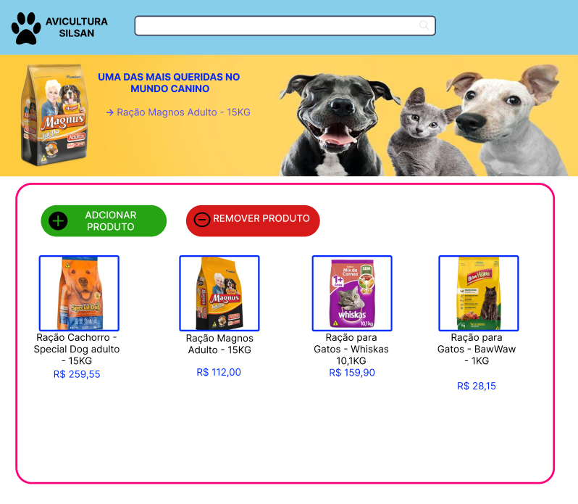
ESCOPO DO PROJETO - WEB

Slide 17
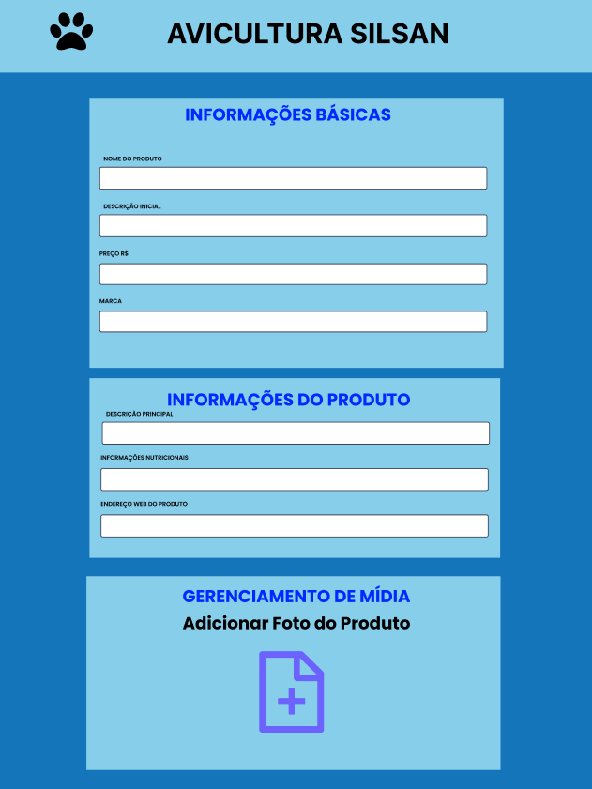
ESCOPO DO PROJETO - WEB

Slide 18
CONCLUSÃO
Conclusão resumida do TCC

Slide 19


